Slide 1


Úvod do automatizace
Radek Kitner © 2021

Slide 2
Pravidla kurzu

Slide 3
Témata:
Co je automatizace testování
Co má smysl automatizovat
Jak pracovat s verzovacím systémem Git
Podstata vytvoření automatizovaného testů
Mýty a omyly v automatizaci
Jak strukturovat automatizované testy
Jak automatizovat webové aplikace
Jak identifikovat objekty
Jak vyhodnocovat výsledky automaticky
Jak řešit čekání na výsledek aneb práce timeouty
Jak automatizovat API testy
Jak automatizovat desktopové aplikace
Jak logovat automatizované testy

Slide 4




Proč automatizovat testy?
neztrácet čas
zvýšit kvalitu a test coverage
odstranit nudné opakující se činnosti
Notes:
super JOB dneška

Slide 5

Téma: Co je
automatizované testování?
Notes:
automatizace velice často není napodobování člověka
automatické checky
skript

Slide 6
AUTOMATICKÝ TEST
Ovládání
/
akce
Vyhodnocení
/
očekávané
chování
vkládání testovacích dat
generování reportů
© Radek Kitner
Notes:
Akce
Výsledek

Slide 7

Příklad automatického testu
Příklad
Notes:
Robot Framework

Slide 8
Unit Testy
Komponent Testy
Integrační Testy
GUI testy
Druhy automatických testů
Notes:
Píšou programátoři – unit a komponent
Píšou testeři – integrační a GUI

Slide 9
Téma: Co automatizovat

Slide 10
Co automatizovat a co ne?
Co ANO
high risk - testy kritické pro byznys
testy které se provádějí opakovaně
testy které jsou velmi nudné a nebo obtížné na provedení
testy které stojí spoustu času

Slide 11
Co automatizovat a co ne?
Co NE
testy u kterých se často mění požadavky
testy které jsou nově navržené a nebyly odzkoušeny manuálně
test které jsou vykonávány nahodile (ad-hoc)

Slide 12
Zvolte si doménu
(co budete automatizovat)
Notes:
Weby nebo aplikace nebo síťový věci
Seznam se s konkrétní doménou

Slide 13
Robot Framework
Cypress.io
PostMan
Selenium
Webdriver.io
Appium
Puppeteer
Zvolte nástroj
Notes:
Pro začátečníky robot framework
Příště budeme dělat selenium
RF – univerzální
Dá se s ním dělat cokoliv
Nadefinujeme si klíčová slova
Slabostí je, že nám dovolí dělat cokoliv
Umožnuje používat různý jazyky
Cypress – píše se v javascriptu, není tak univerzální
Je úzce zaměřený na weby
Má v sobě i testování API
PostMan – k automatizaci API
Neumožnuje složitější scénáře
Selenium – velká výhoda je , že existuje velké množství pluginů (knihoven)
Ted verze 4.0 (beta), umožnuje testovat GUI,
Webdriver
Appium – hodí se na testování mobilních aplikací
Když chceme testovat Android, iOS
Puppeteer – umožnuje hodně pracovat s prohlížečem v hedles módu
Dá přístup k funkcím prohlížeče

Slide 14
PyCharm
Visual Studio Code
Zvolte IDE

Slide 15
Téma: GIT (verzovací systém)
Notes:
Proč git potřebujeme?
Jak získat AT z gitu
Kam je uložit u sebe
Jak uložit změnu zpět do gitu

Slide 16
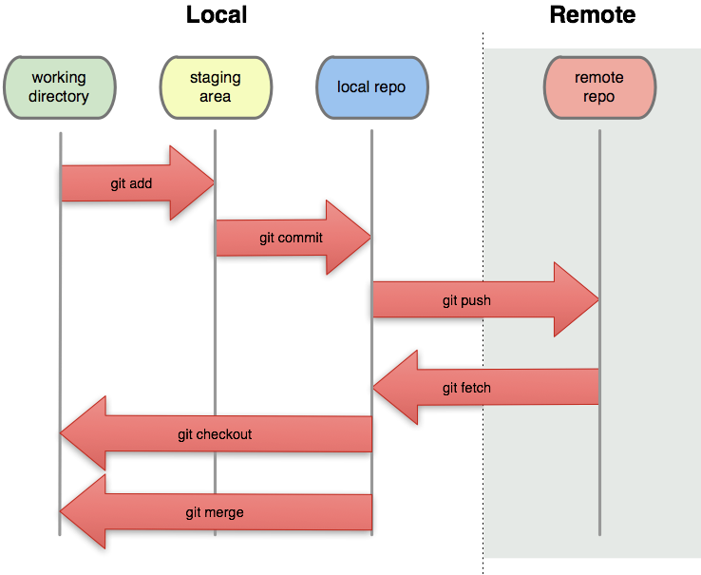

Slide 17
Téma: Podstata vytvoření automatizovaného testů

Slide 18
Cvičení: Spusťte a upravte AT

Slide 19
Domácí úkol

Slide 20
BONUS

Slide 21
Automatizace testů v SOAPUI - TestLogin
adresa API do Postmana
řekne vám vývojář nebo architekt
Adresa: http://testovani.kitner.cz/login_app/userauth.php
JSON:
{"username":"admin","password":"heslo"}
TEST DATA:
l: admin
p: tajneadmin
l: novak
p: tajnenovak

